Slide 1
HỌC PHẦN: LINUX VÀ PHẦN MỀM MÃ NGUỒN MỞ
Chương 8: Nhật ký, sao lưu và tự động hóa công việc
Giảng viên: Nguyễn Hồng Anh
Khoa CNTT-HVKTMM

Slide 2
Mục tiêu
Biết cách đọc và hiểu file log. Nắm được cách sử dụng tác vụ chạy tự động cron.

Slide 3
Nội dung
System logging
Crontab và tác vụ chạy tự động
Backup

Slide 4
1. System logging
Daemons
Được biết đến như là các chương trình chạy nền mà không có bất kỳ tính tương tác nào
Starting và Stopping Daemons
Sử dụng /etc/rc.d scripts. Ví dụ: /etc/rc.d/init.d/httpd status
...

Slide 5
1. System logging
Ý nghĩa của System logging
Theo dõi thông tin về các chức năng của hệ thống
Logs được sinh ra bởi nhân và các tiến trình hệ thống
Daemon chịu trách nhiệm cho việc ghi nhật ký hệ thống trước đây là syslogd (cũ), bây giờ là rsyslog.

Slide 6
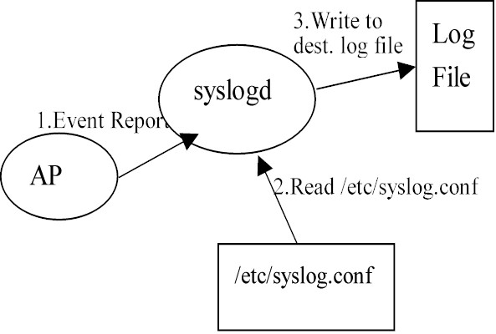
1. System logging

Slide 7
1. System logging
File cấu hình nhật ký hệ thống nằm trong /etc/syslog.conf
Các files log mặc định:
/var/log/messages
/var/log/wtmp
/var/log/utmp
/var/log/lastlog
Tất cả các thay đổi trên hệ thống sẽ được báo về /var/log/messages

Slide 8
1. System logging
rsyslog (hay syslogd) sẽ không tùy tiện gửi thông báo khi có hành động trên hệ thống.
Việc gửi thông báo vào các files log sẽ phụ thuộc vào mức độ cảnh báo trên hệ thống và hành động đó từ nguồn nào.

Slide 9
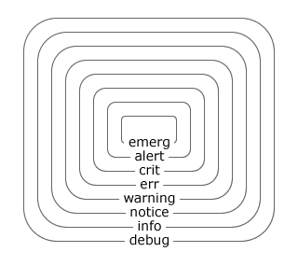
1. System logging
Bảng mức độ (level) cảnh báo
trên hệ thống. Thấp nhất là mức
debug, cao nhất là emerg.

Slide 10
1. System logging
Để cấu hình rsyslog (syslogd) gửi thông báo về file log từ một dịch vụ nào đó, ta khai báo như sau:
<name_service>.<level> /var/log/<name_logfile>

Slide 11
1. System logging
Ví dụ ở trên là dịch vụ đăng nhập từ xa.
Ta chạy tail –f để chờ đọc file log: tail -f /var/log/login.log
Ta sẽ thực hiện remote từ xa bằng giao thức ssh
Sau đó quay lại xem file log

Slide 12
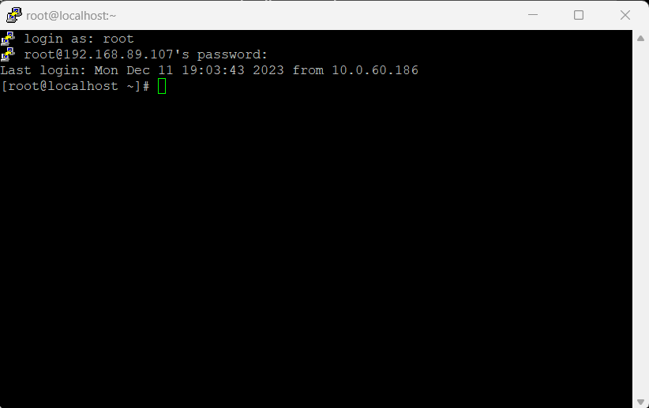
1. System logging

Slide 13
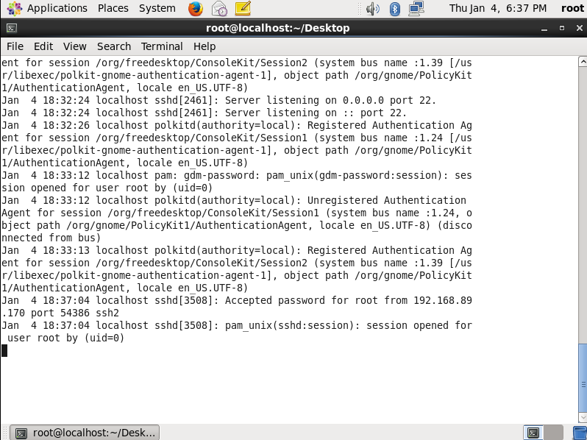
1. System logging

Slide 14
2. Crontab và tác vụ chạy tự động
Tác vụ chạy tự động
Tác vụ chạy 1 lần
Tác vụ chạy theo chu kỳ thời gian cố định

Slide 15
2. Crontab và tác vụ chạy tự động
+ Tác vụ chạy 1 lần
Với tác vụ này ta sử dụng công cụ at
Ví dụ: Hẹn giờ để hiển thị ra màn hình thông điệp
Xem thông số TTY của bash shell: ps
at <time>
echo “message” > /dev/pts/0
Echo “Done” > /dev/pts/0
Cttrl + d

Slide 16
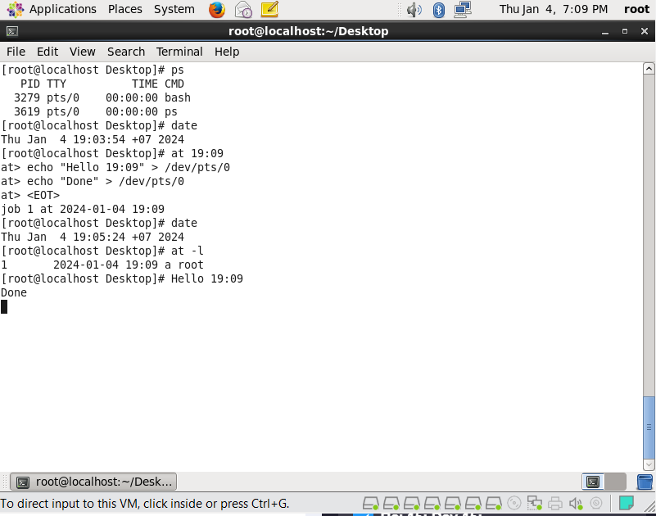
2. Crontab và tác vụ chạy tự động

Slide 17
2. Crontab và tác vụ chạy tự động
Nếu muốn chạy một tác vụ mà không cần quan tâm đến thời gian chạy, dùng công cụ batch
Ví dụ:
Chạy lệnh batch: batch
Nhập vào: echo “Hello batch” > /dev/pts/0
Echo “Done” > /dev/pts/0
Ctrl + d

Slide 18
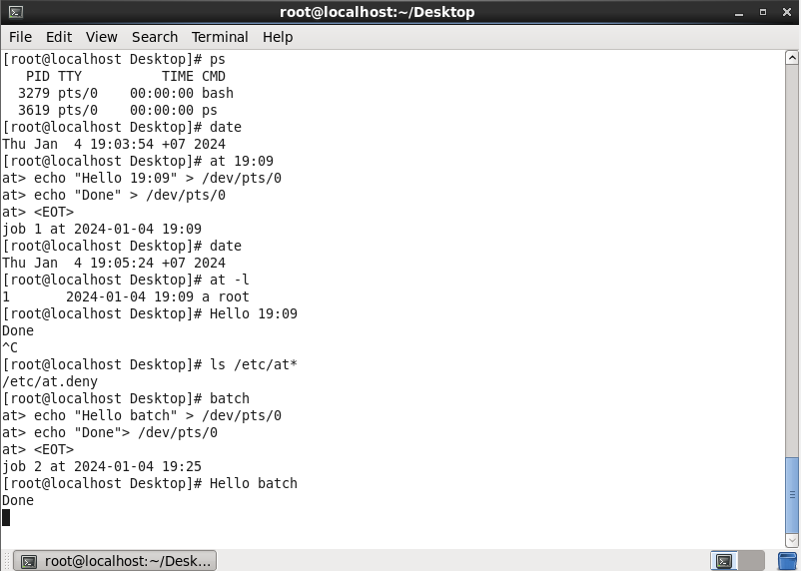
2. Crontab và tác vụ chạy tự động
Với batch, khi nào hệ thống ít tải, nó sẽ tự động chạy tác vụ mà không cần chỉ thời điểm chạy.

Slide 19
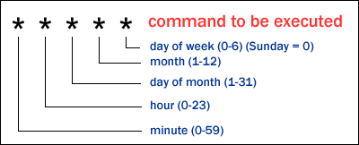
2. Crontab và tác vụ chạy tự động
Tác vụ chạy theo chu kỳ (crontab)
Sử dụng crontab để chạy tác vụ này
Để vào giao diện crontab edit, gõ: crontab -e

Slide 20
2. Crontab và tác vụ chạy tự động
Nội dung edit sẽ là:
<minute> <hour> <day of month> <day of week) user_name PATH_TO_CMD
Ví dụ:
Chạy lệnh ps vào 0:00 mỗi ngày
0 0 * * /bin/ps
Hoặc 5 phút sẽ chạy 1 file scripts nào đó 1 lần
*/5 * * * /scripts/moniter.sh
Ở đây */5 có thể viết là (0-59)/5 trên mọi hệ thống khác

Slide 21
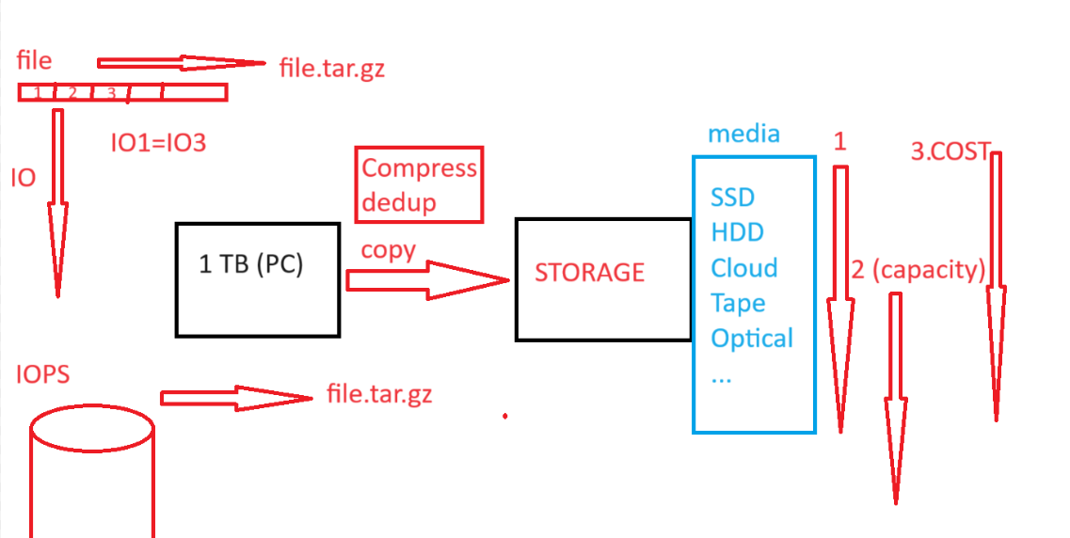
3. Backup

Slide 22
3. Backup
Lập kế hoạch sao lưu
Quyết định những gì cần sao lưu
Tần số thay đổi dữ liệu
Quyết định lịch trình và thủ tục sao lưu
Khi nào sao lưu

Slide 23
3. Backup
Các phương pháp sao lưu:
Full
Partical
Incremental
Different

Slide 24
3. Backup
Backup media
Tapes
CD
SSD
HDD
...

Slide 25
3. Backup
Compress commands
tar: tar -cvzf mybackup.tar.gz /home/me
cpio: find /path/to/source | cpio -o > archive.cpio
Quá trình này trong backup gọi là Compress (nén)

Slide 26
3. Backup
Backup với dump
cpio hoặc tar sẽ phù hợp để lưu trữ các tập tin hoặc thư mục cụ thể
dump phù hợp để lưu trữ toàn bộ hệ thống tập tin

Slide 27
3. Backup
Full backup
init 1
umount /usr/local; e2fsck -afv /dev/sdd1
mount -r -n -o remount / ; e2fsck –afv /dev/hda3
mount -w -n -o remount /
mt status
dump 0uf /dev/nst0 /home

Slide 28
3. Backup
Resstore
Khôi phục toàn bộ hệ thống từ một bản sao lưu đầy đủ:
restore -rf /path/to/backupfile
Khôi phục một thư mục cụ thể từ bản sao lưu:
cd <path_to_restore_location>
restore -rf <path_to_backupfile> <directory>

